Slide 1
Coniferen
Nederlandse & Latijnse naam

Slide 2
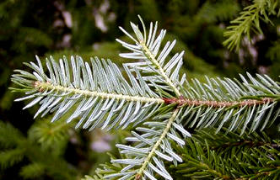
Abies concolor blauwe zilverspar

Slide 3
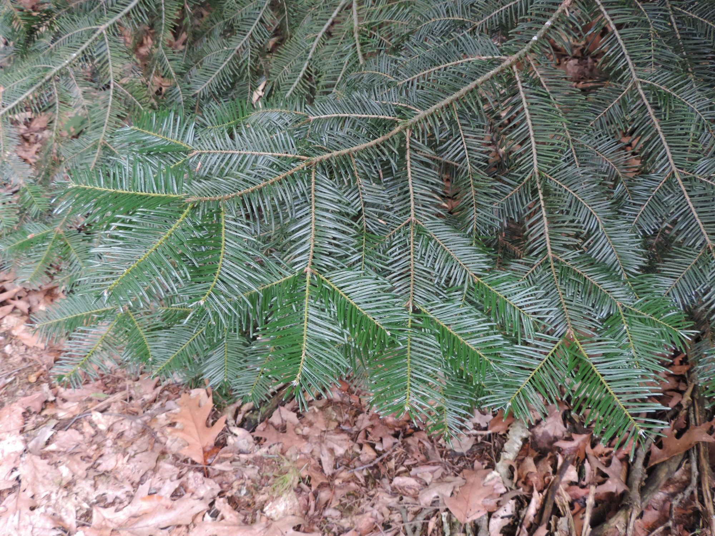
Abies grandis reuzen zilverspar

Slide 4
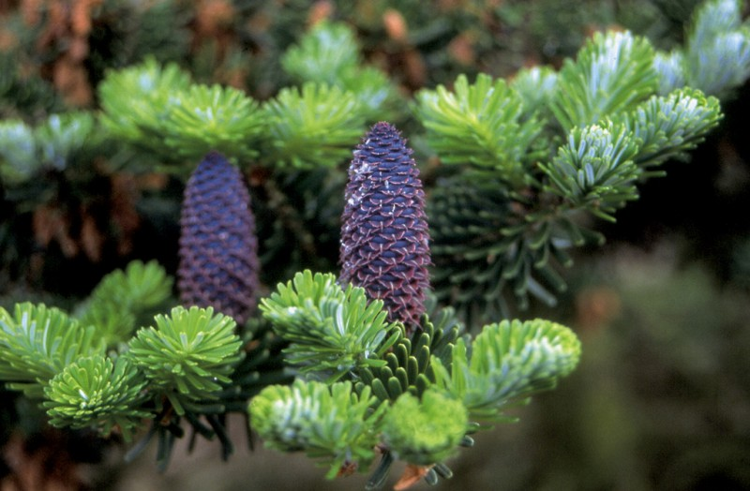
Abies koreana koreaspar

Slide 5
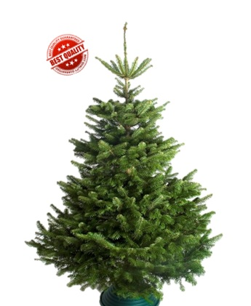
Abies nordmanniana nordmanden

Slide 6
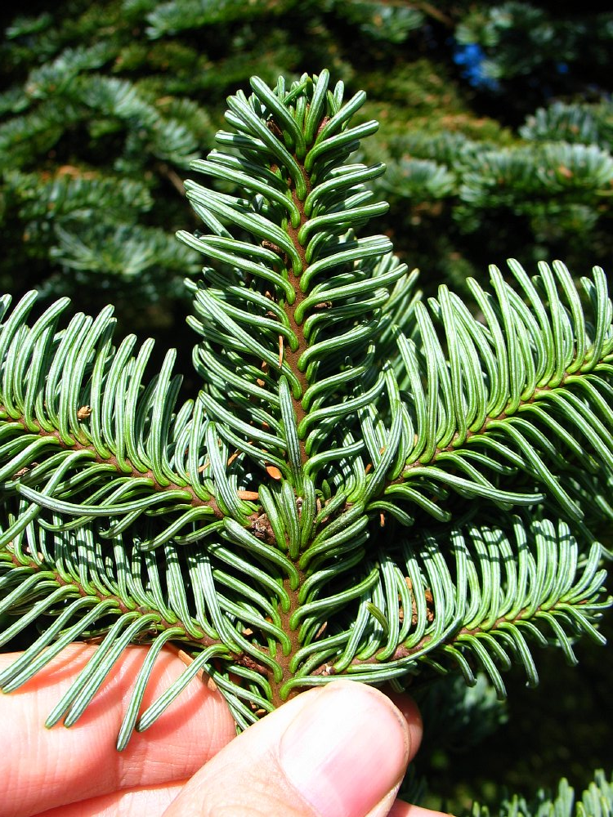
Abies procera edele zilverspar

Slide 7
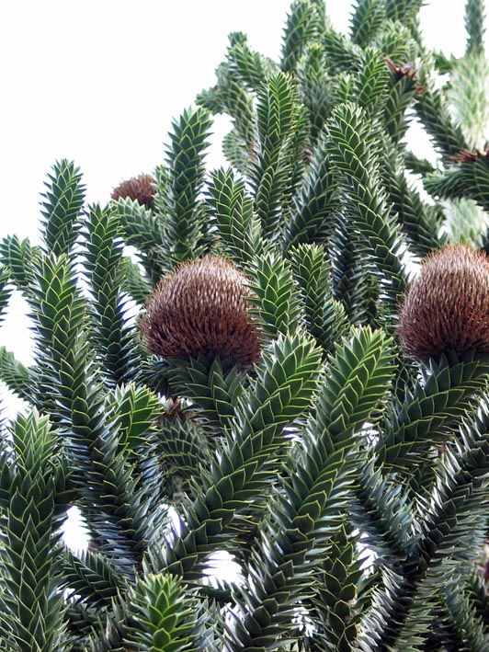
Araucaria araucana apenboom

Slide 8
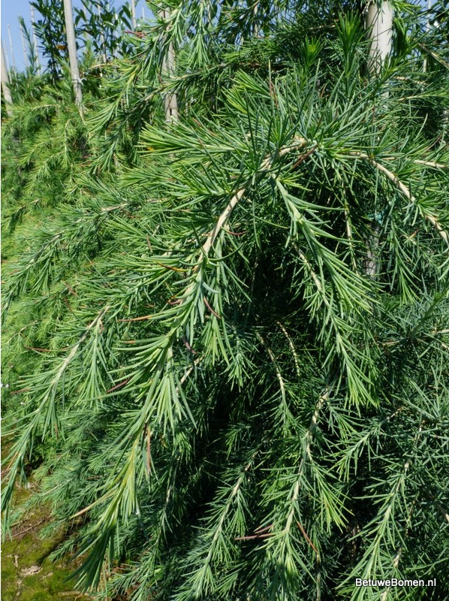
Cedrus deodara himalayaceder

Slide 9
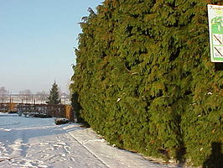
Chamaecyparis lawsoniana Californische cypres

Slide 10
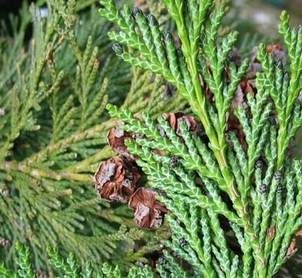
Cupressocyparis x leylandii cypres

Slide 11
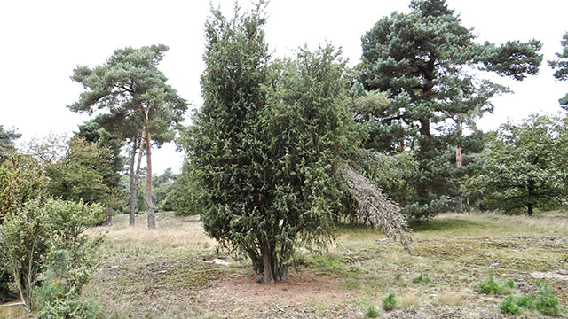
Juniperus communis jeneverbes

Slide 12
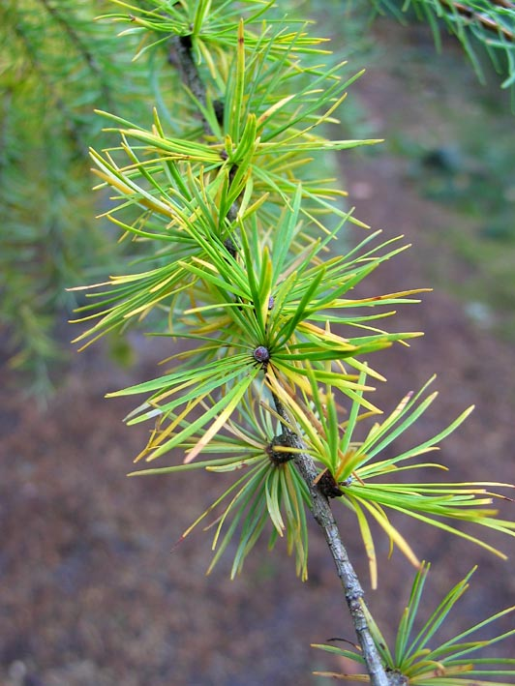
Larix kaempferi Japanse lariks / lork

Slide 13
Metasequoia glyptostroboides Chinese tempelboom

Slide 14
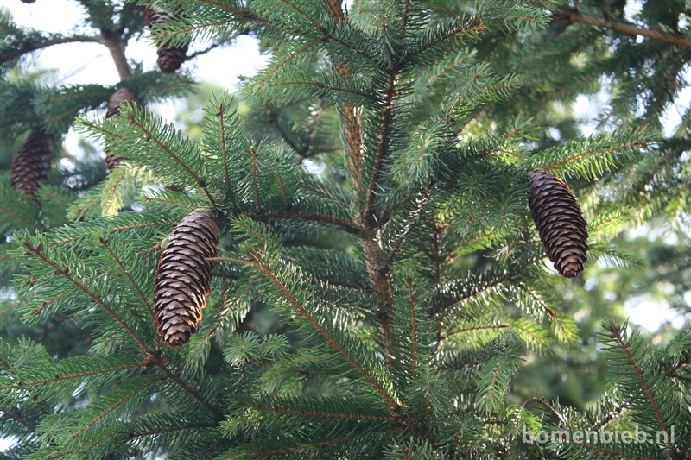
Picea abies fijnspar / kerstboom

Slide 15
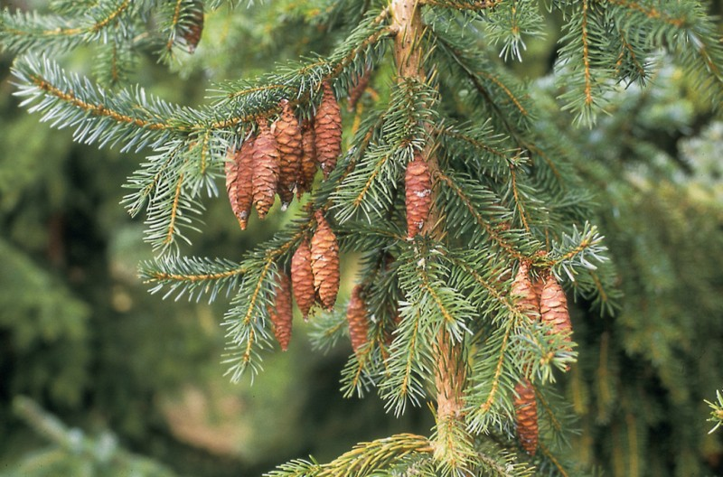
Picea omorika Servische spar

Slide 16
Picea pungens glauca blauwspar (zaailing)

Slide 17
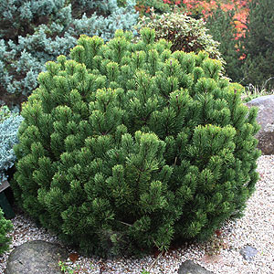
Pinus mugo pumilio bergden

Slide 18
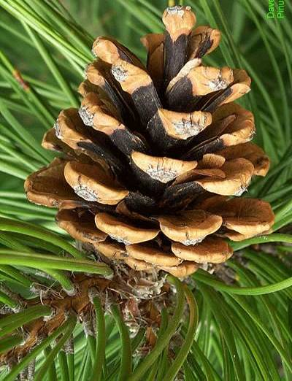
Pinus nigra nigra Oostenrijkse den

Slide 19
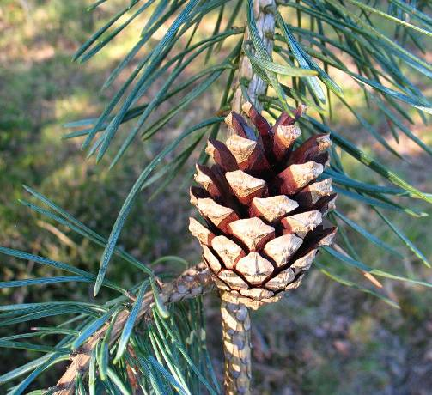
Pinus sylvestris grove den / vliegden

Slide 20
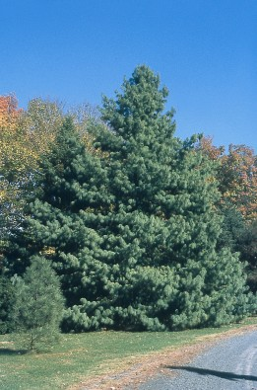
Pinus wallichiana tranenden

Slide 21
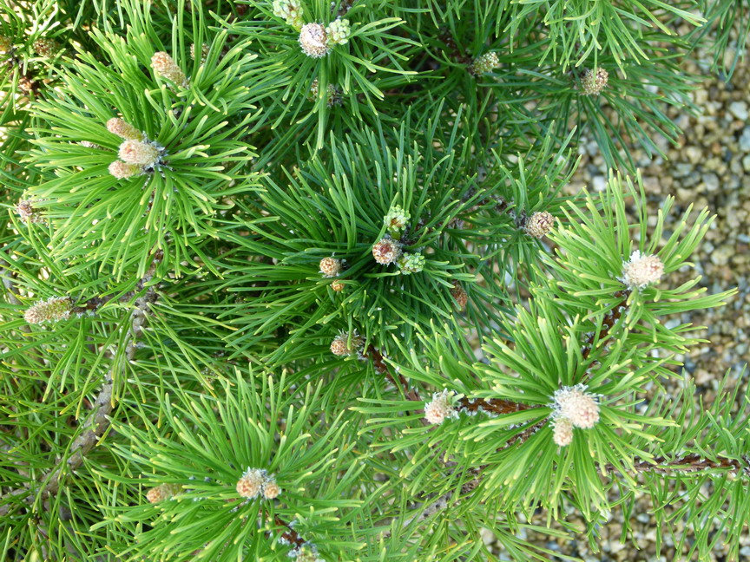
Pinus mugo mughus bergden

Slide 22
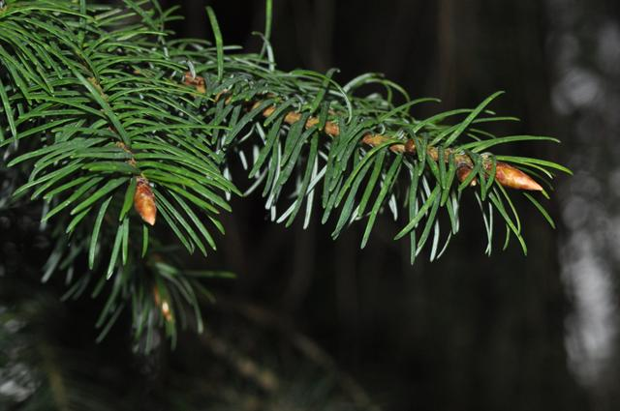
Pseudotsuga menziesii douglasspar

Slide 23
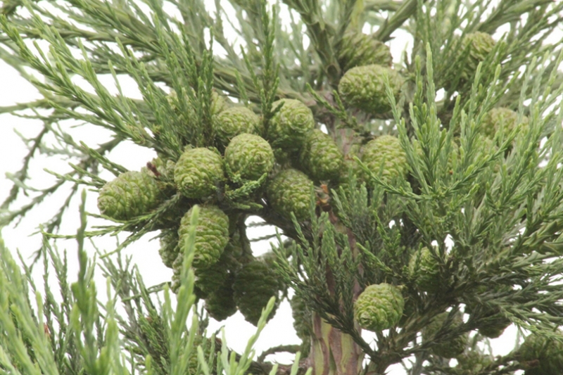
Sequoiadendron giganteum mammoetboom

Slide 24
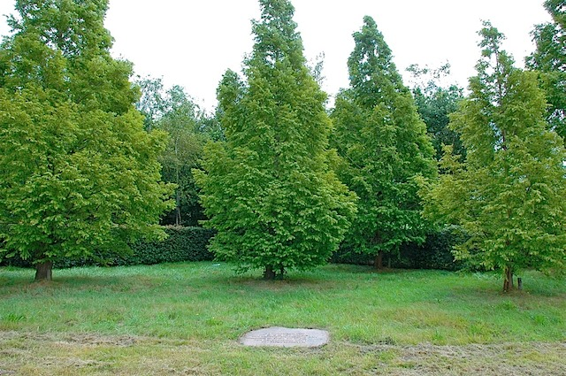
Taxodium distichum moerascypres

Slide 25
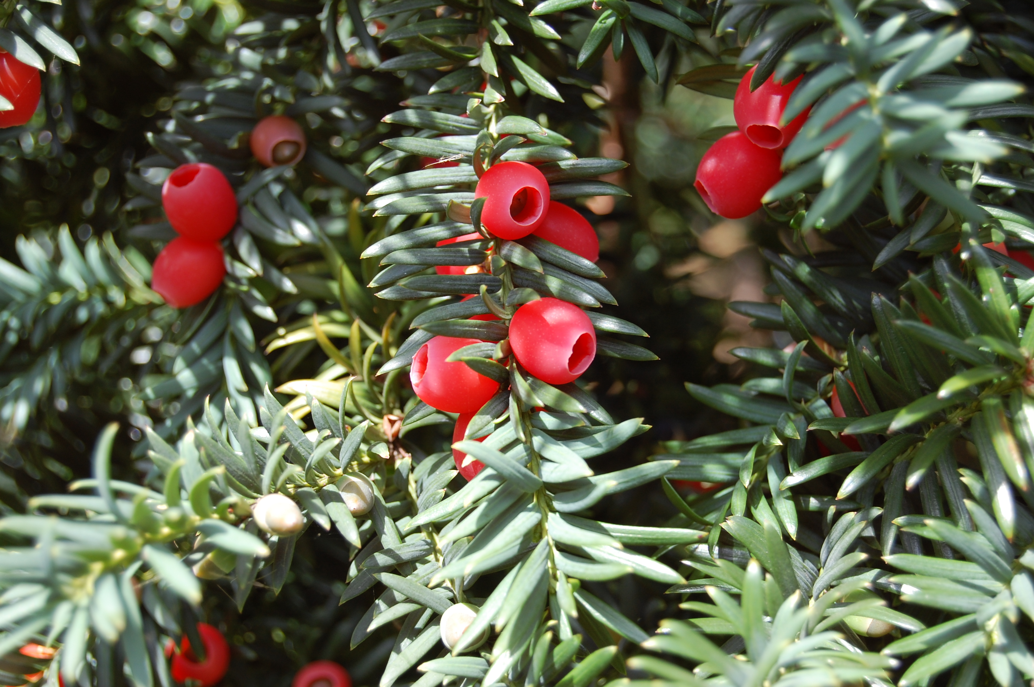
Taxus baccata venijnboom

Slide 26
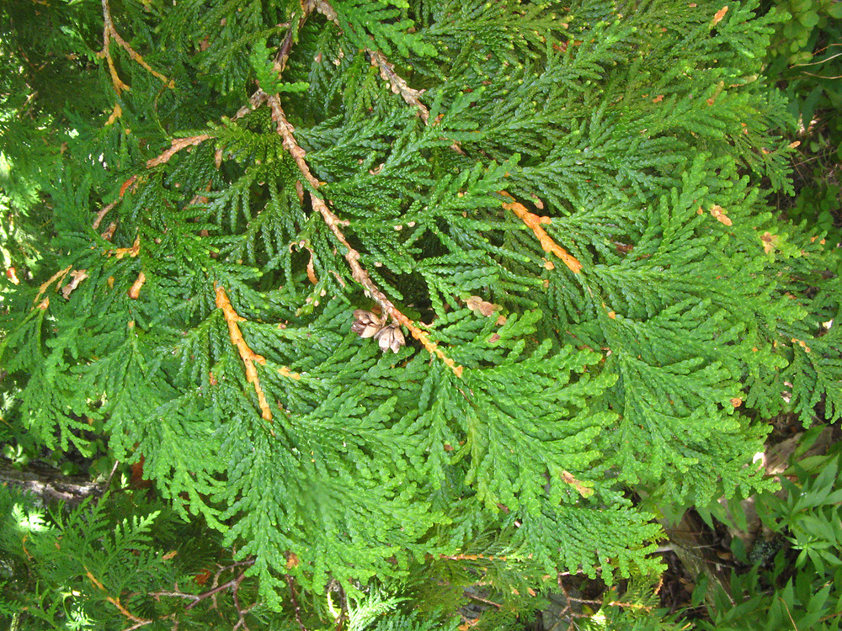
Thuja occidentalis westerse levensboom

Slide 27
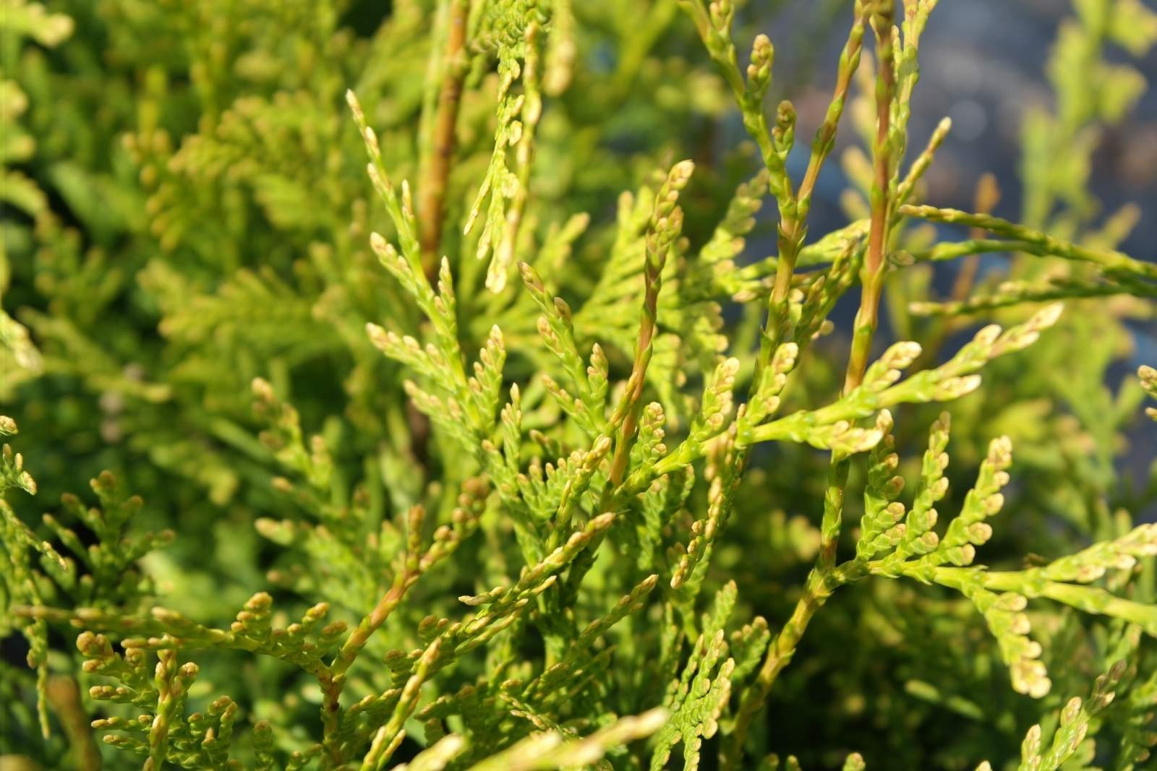
Thuja plicata reuzenlevensboom

Slide 28
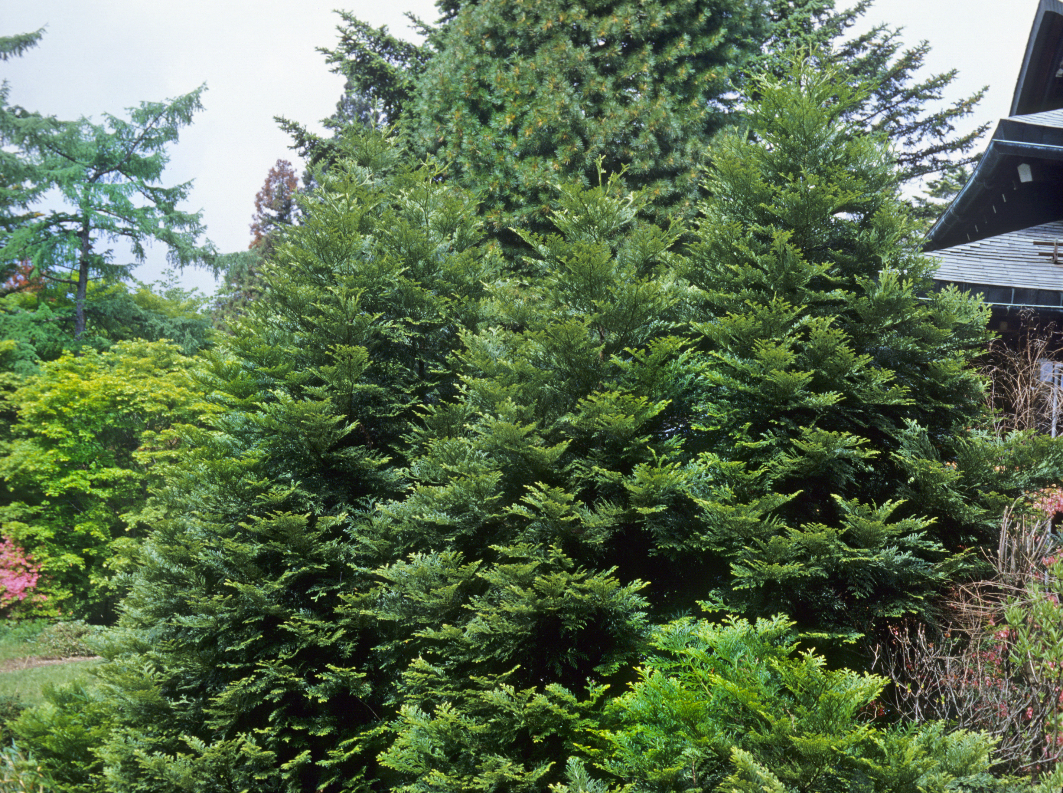
Thujopsis dolabrata thujopsis

Slide 29
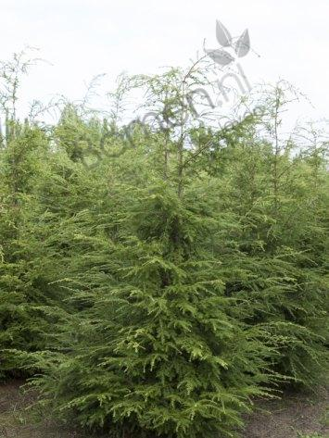
Tsuga canadensis Canadese hemlockspar

